Slide 1
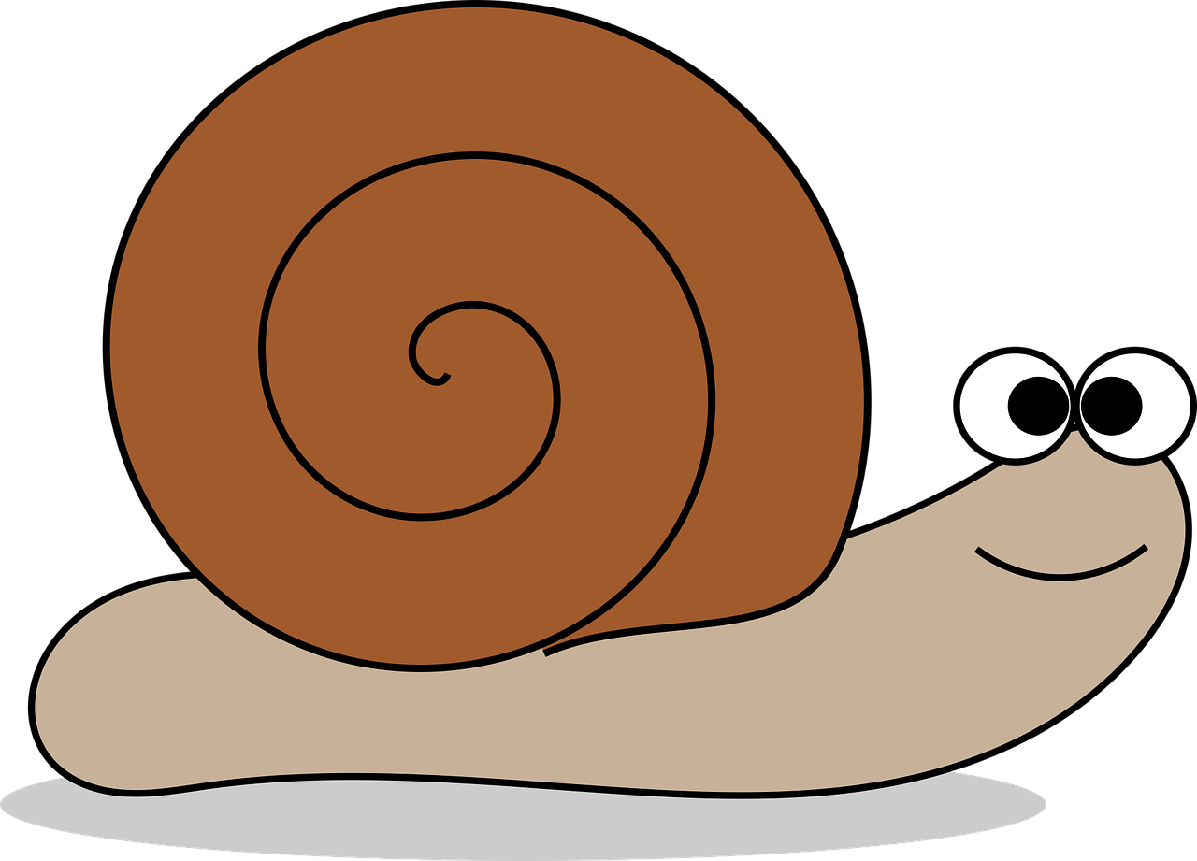
Ο Σταμάτης το σαλιγκάρι μας μαθαίνει τα αντίθετα
Γερμανού ελισάβετ

Slide 2
Γειά σας παιδιά. Είμαι ο Σταμάτης το σαλιγκάρι. Θέλετε να παίξουμε ένα παιχνίδι; Εγώ θα σας λέω μια λέξη και εσείς πρέπει να μου βρείτε την αντίθετη της. Είσαστε έτοιμοι; Πάμε!!

Slide 3
καλοκαίρι χειμώνας
Μια μέρα του καλοκαιριού, αποφάσισα να πάω μια βολτίτσα. Αν δεν ήταν καλοκαίρι τι θα ήταν;

Slide 4
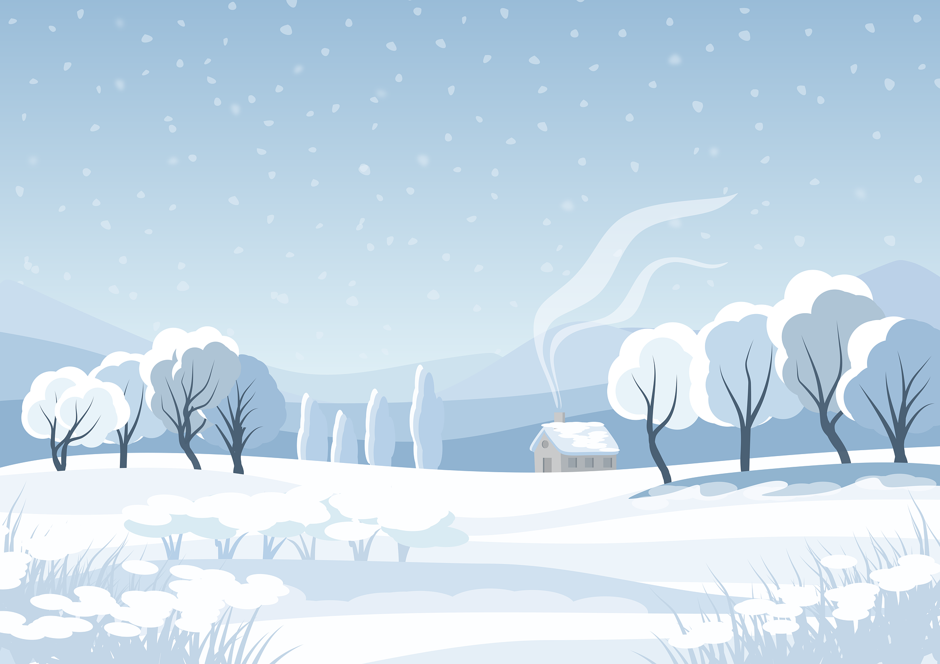
Χειμώνας

Slide 5
Αν δεν ήταν μέρα τι θα ήταν;

Slide 6
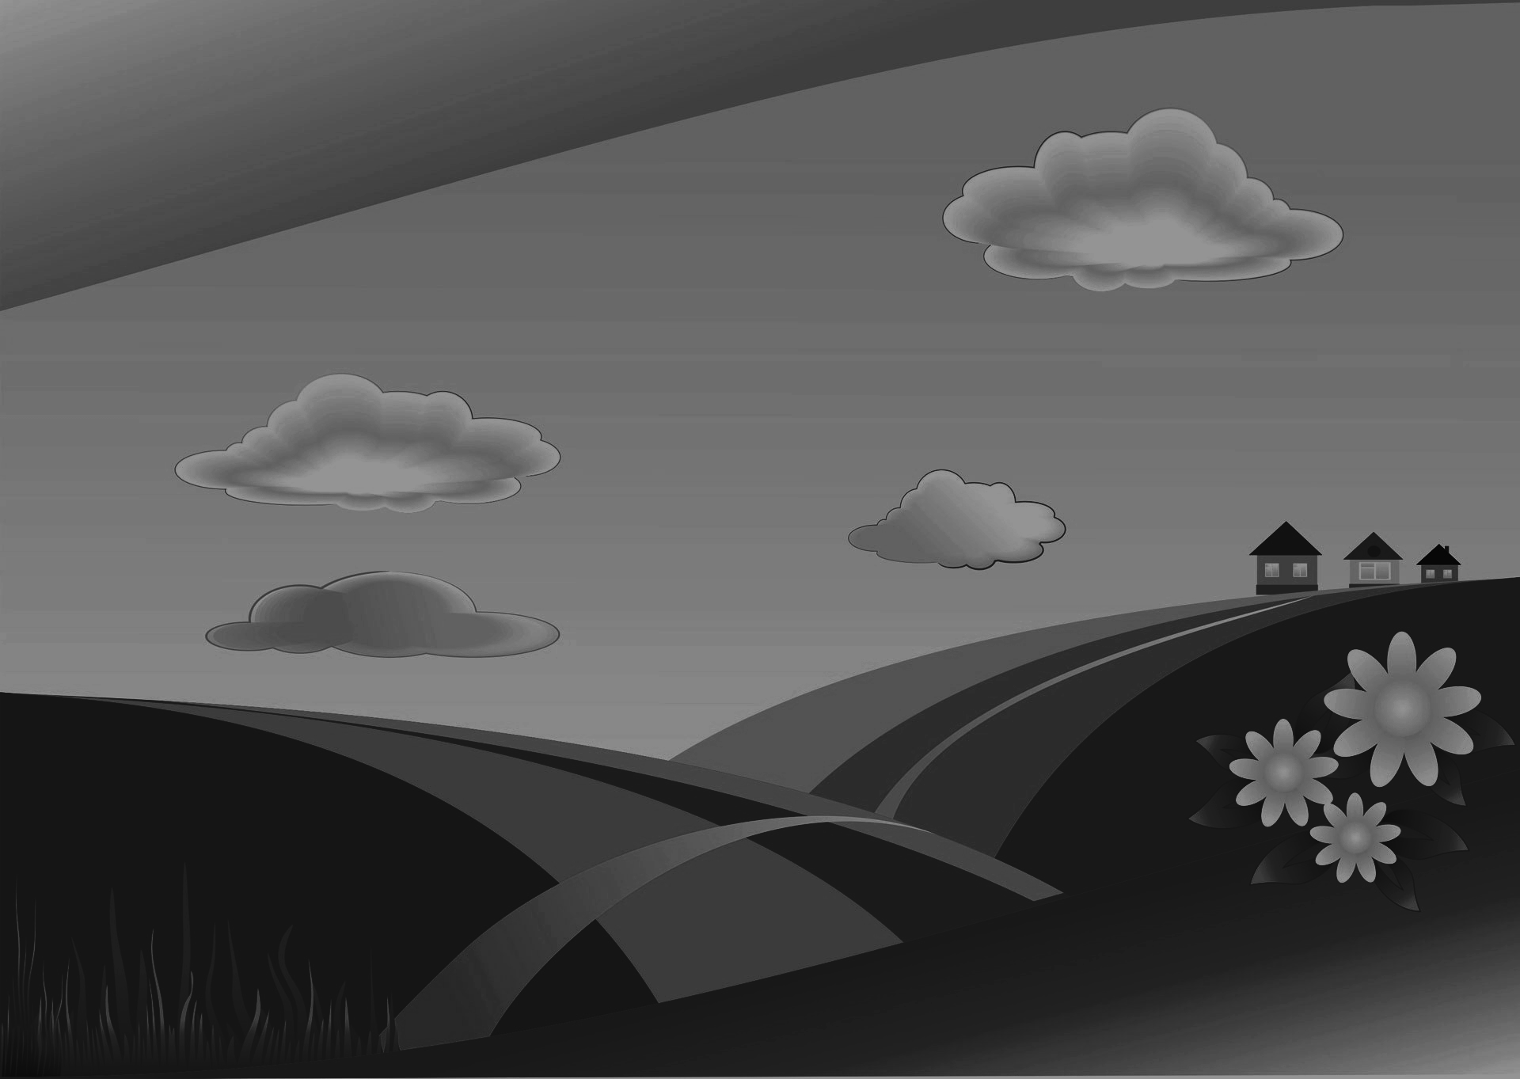
Νύχτα

Slide 7
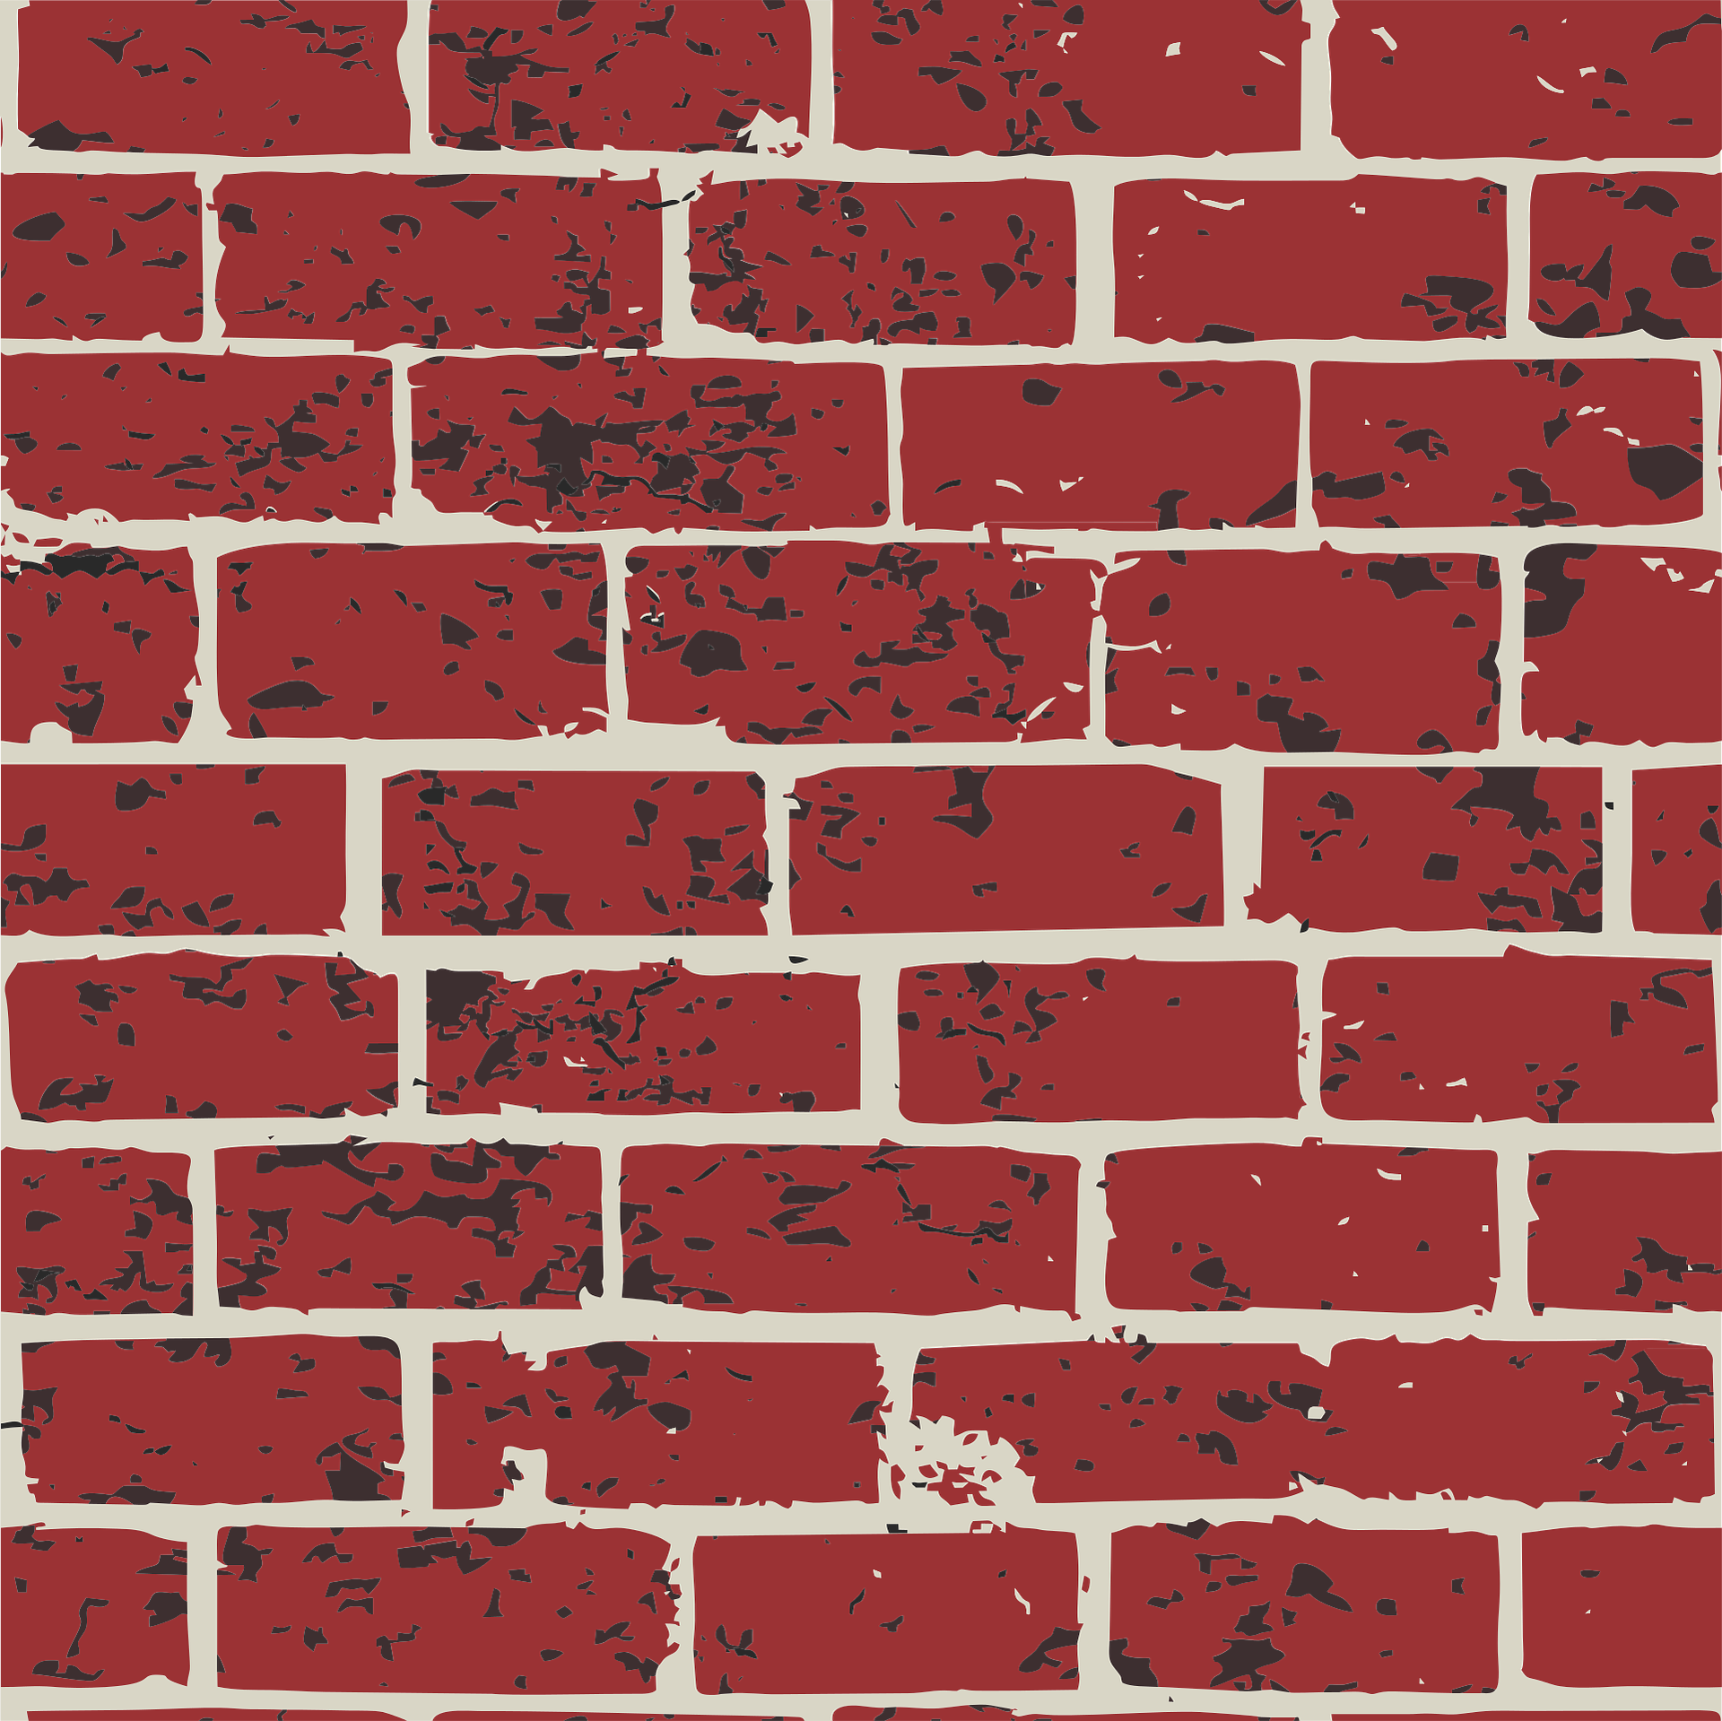
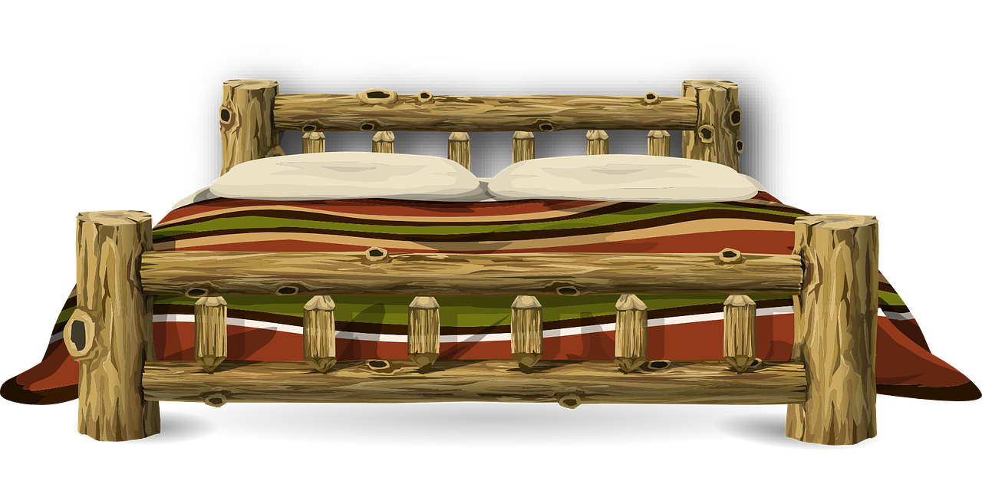
Ξυπνάω λοιπόν το πρωί και ετοιμάζομαι. Ποιο είναι το αντίθετο του ξυπνάω;

Slide 8
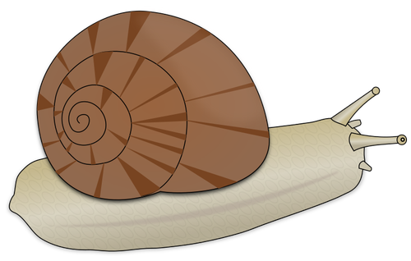
Κοιμάμαι

Slide 9
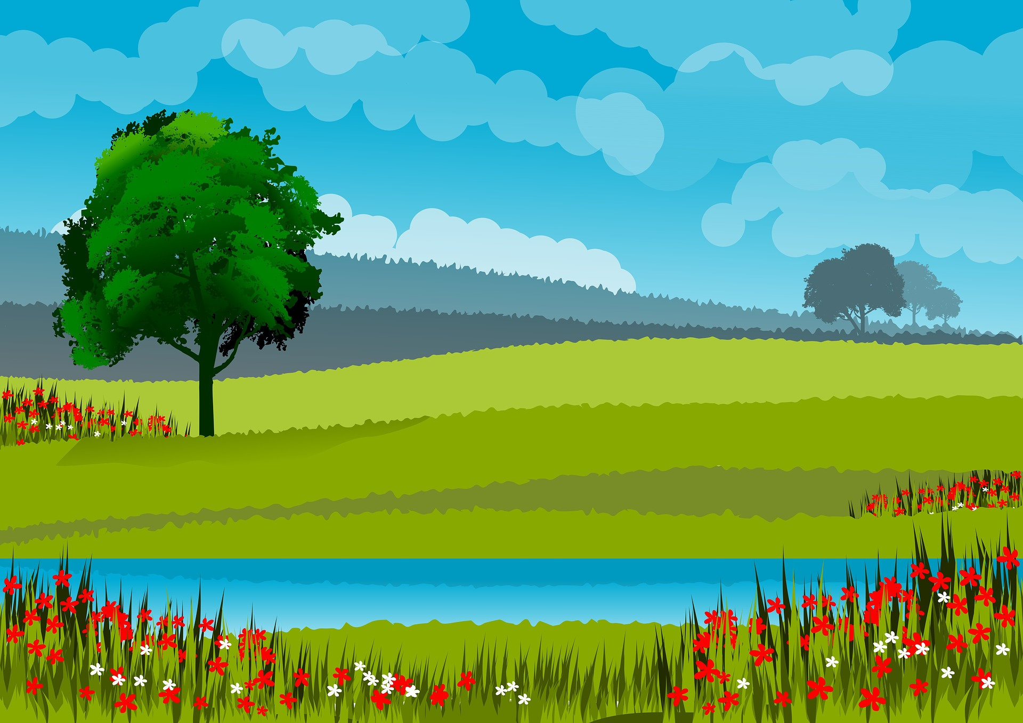
Αν δεν ήταν πρωί τι θα ήταν;

Slide 10
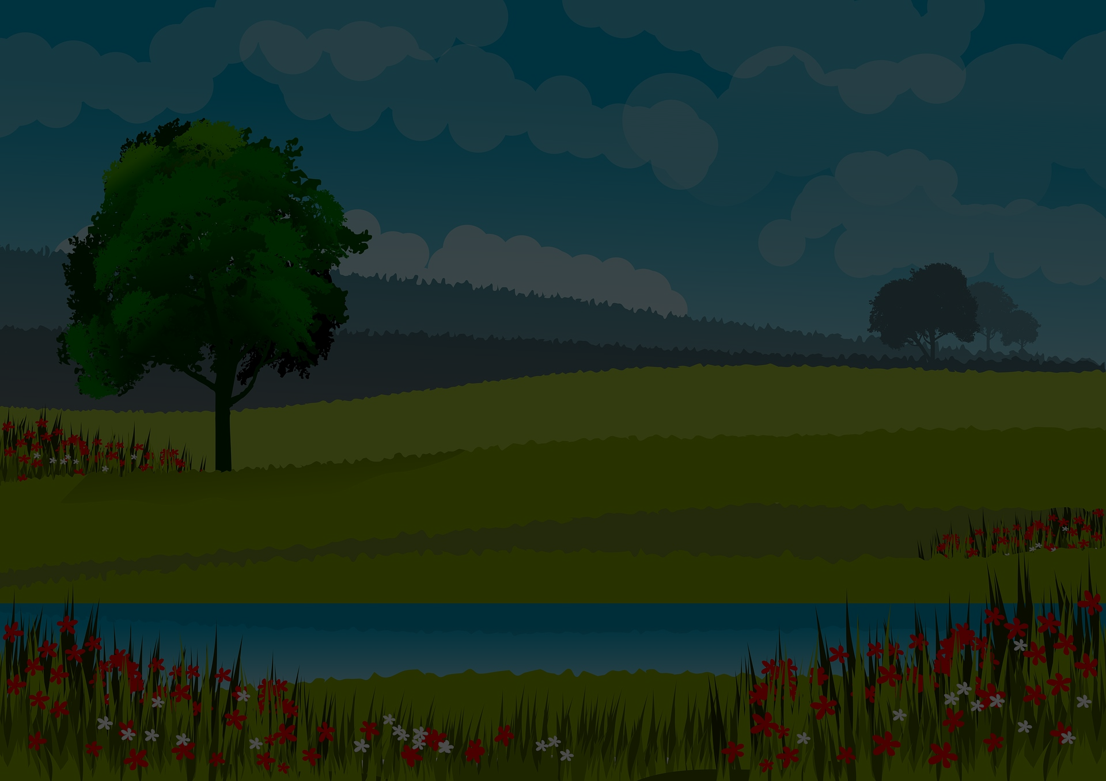
Απόγευμα - Βράδυ

Slide 11
Η μέρα είναι ζεστή. Αν δεν ήταν ζεστή τι θα ήταν;

Slide 12
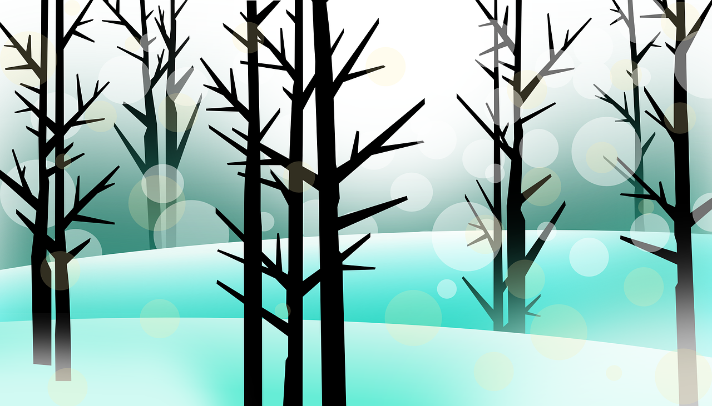
Κρύα

Slide 13
έξω μέσα
Βγαίνω λοιπόν έξω από το καβούκι μου για να ζεσταθώ. Αν δεν είχα βγει έξω που θα ήμουν;

Slide 14
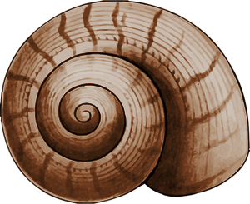
Μέσα

Slide 15
Ρίχνω και μια ματιά στο καβούκι μου να δω αν είναι καθαρό. Αν δεν είναι καθαρό τι μπορεί να είναι;

Slide 16
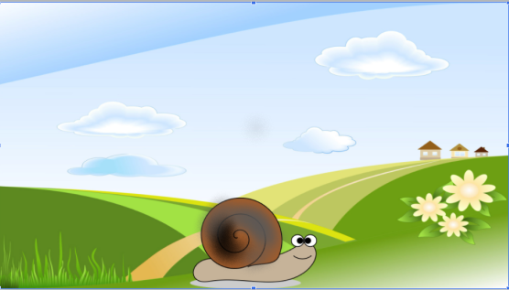
Λερωμένο

Slide 17
Ξεκινάω τη βόλτα μου. Βλέπω κάποια χελιδόνια να πετάνε ψηλά στον ουρανό. Αν δεν πετούσαν ψηλά που θα πετούσαν;

Slide 18
Χαμηλά

Slide 19
Βλέπω μακριά ένα δέντρο και σκέφτομαι να πάω μέχρι εκεί. Αν δεν ήταν μακριά που θα ήταν;

Slide 20
Κοντά

Slide 21
Στο δρόμο μου βλέπω πολλά λουλουδάκια. Αν δεν ήταν πολλά πόσα θα ήταν;

Slide 22
Λίγα

Slide 23
Βλέπω και πολλές άσπρες μαργαρίτες. Αν δεν ήταν άσπρες τι θα ήταν;

Slide 24
Μαύρες

Slide 25
Στέκομαι λίγο για να μυρίσω τα λουλούδια. Ποιο είναι το αντίθετο του στέκομαι;

Slide 26
Κινούμαι

Slide 27
Φτάνω στο δέντρο. Είναι μεγάλο. Αν δεν ήταν μεγάλο τι θα ήταν;

Slide 28
Μικρό

Slide 29
Έχει και πολλά χοντρά κλαδιά. Αν δεν ήταν χοντρά τι θα ήταν;

Slide 30
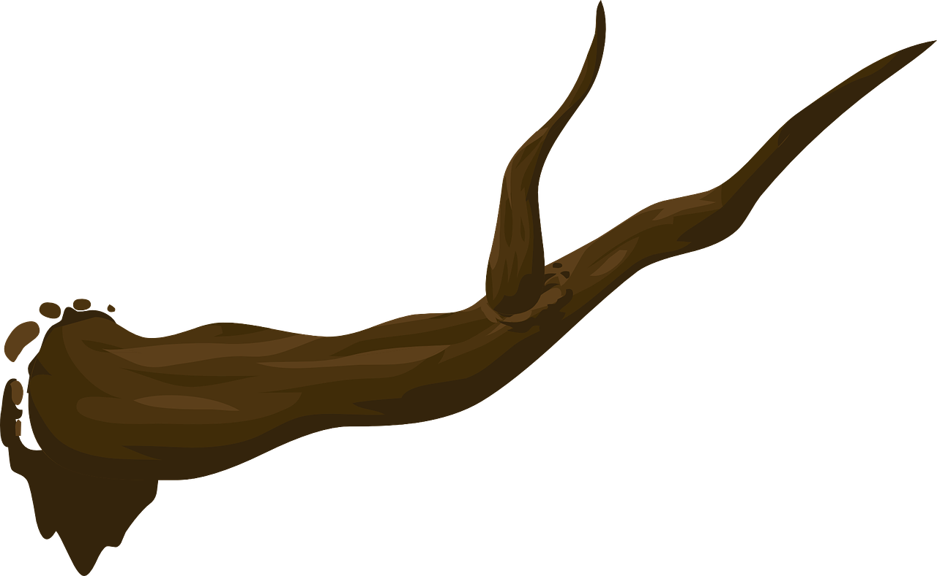
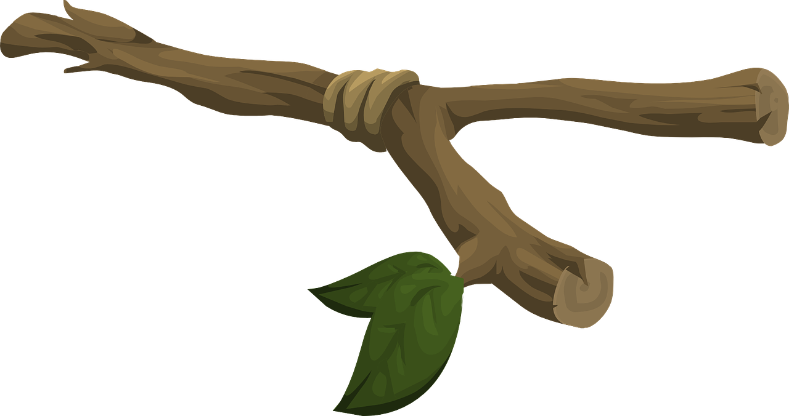
Λεπτά

Slide 31
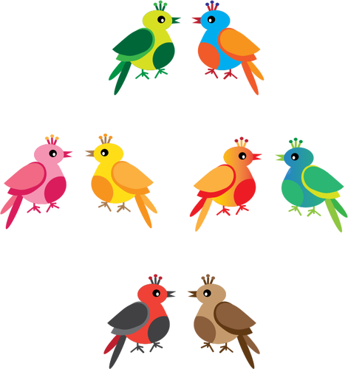
Πάνω στα κλαδιά κάθονται πουλάκια. Αν δεν ήταν πάνω που θα ήταν;

Slide 32
Κάτω

Slide 33
Έχουν υπέροχα απαλά φτερά. Αν δεν ήταν απαλά τι θα ήταν;

Slide 34
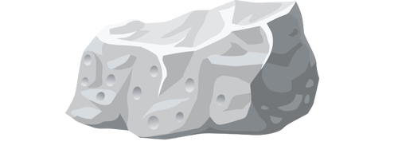
Σκληρά

Slide 35
Είναι άγρια όμως. Μπορούν να σε τσιμπήσουν με το ράμφος τους. Πως ονομάζονται τα ζώα που δεν είναι άγρια;

Slide 36
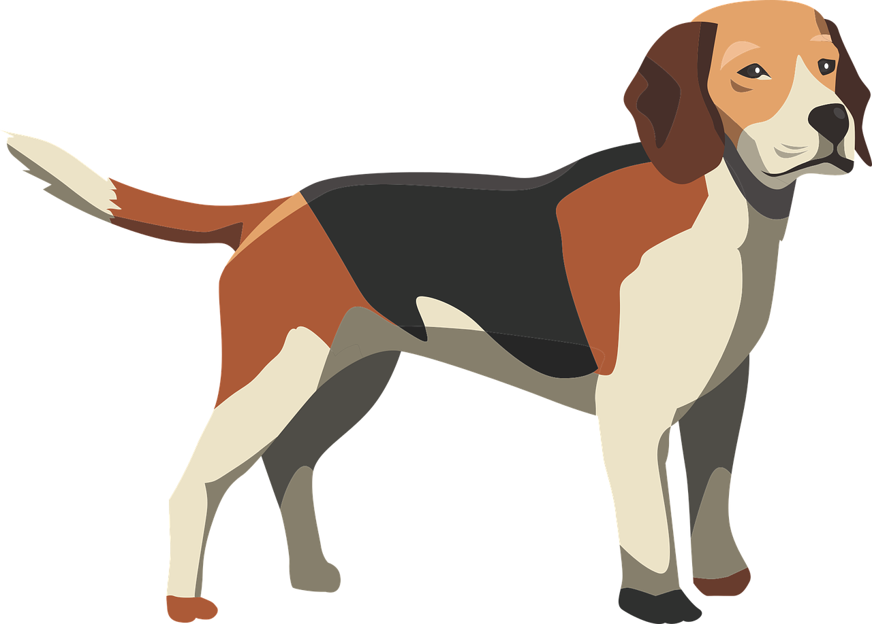
Ήμερα

Slide 37
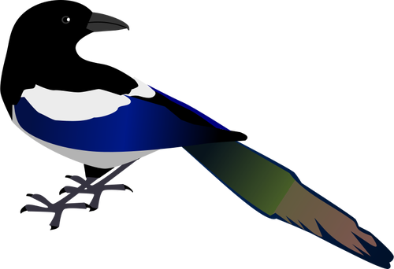
Έχουν σκληρό ράμφος. Αν δεν ήταν σκληρό τι θα ήταν;

Slide 38
Μαλακό

Slide 39
Τιτιβίζουν και κάνουν πολλή φασαρία. Αν δεν έκαναν φασαρία τι θα έκαναν;

Slide 40
Ησυχία

Slide 41
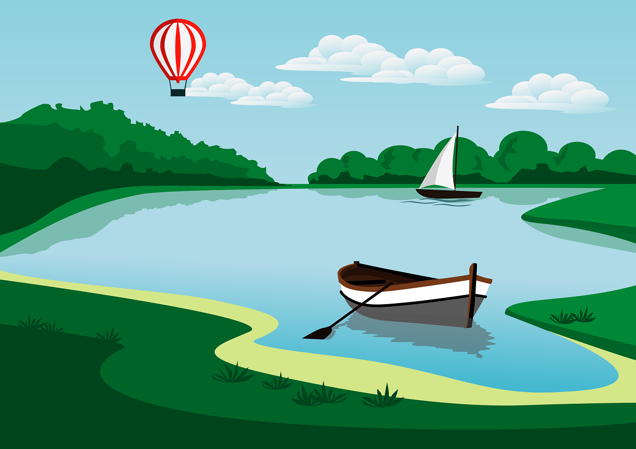
Βλέπω μια λίμνη εδώ κοντά. Λέω να πάω να δροσιστώ. Ελπίζω να είναι ρηχά. Αν δεν είναι ρηχά τι θα είναι;

Slide 42
Βαθιά

Slide 43
Νιώθω κουρασμένος όμως τώρα. Τι να κάνω; Αν δεν ένιωθα κουρασμένος πως θα ένιωθα;

Slide 44
Ξεκούραστος

